Slide 1
SDGs
臺南市環教輔導團
到校諮詢服務111年2、3月

Slide 2
聯合國永續發展目標
SDGs

Slide 3
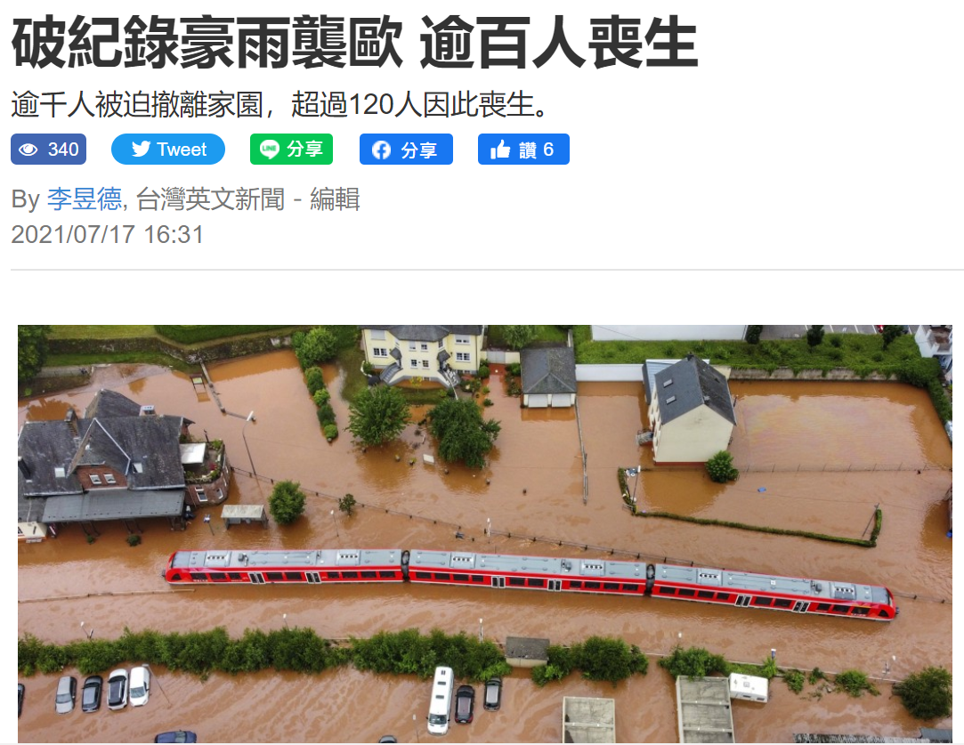

Slide 4
在美洲、歐洲都出現破紀錄的高溫…
#三立新聞 #消失的國界 #
李天怡打破44年來高溫紀錄！義大利西西里島飆“48.8度”高溫 聯合國提出警告：全球民眾已面臨氣候“紅色警戒” 希臘.祕魯.美國西岸皆受野火侵襲 記者 鍾宇皓【國際大現場】20210812 三立新聞台

Slide 5
北美熱浪--加拿大高見49.6度 卑詩省4日內逾230死疑難抵酷熱天氣
撰文：歐敬洛 出版：2021-06-30 12:16更新：2021-06-30 17:04

Slide 6
2021是史上最熱一年嗎？ 超過400個氣象站破高溫紀錄 台灣也上榜
2022年01月13日 環境資訊中心綜合外電；許芷榕 編譯；黃鈺婷 審校
Notes:
https://e-info.org.tw/node/233252

Slide 7
全球陸地的年降雨量趨勢圖
節錄自康軒版九年級下學期自然課本跨科主題 全球氣候變遷與因應 147頁

Slide 8
英文課本中的環境教育議題

Slide 9
英文課本中的海洋教育議題

Slide 11
2015年聯合國訂出...
17個永續發展目標
169個細項目標
提供具體的行動指南

Slide 12
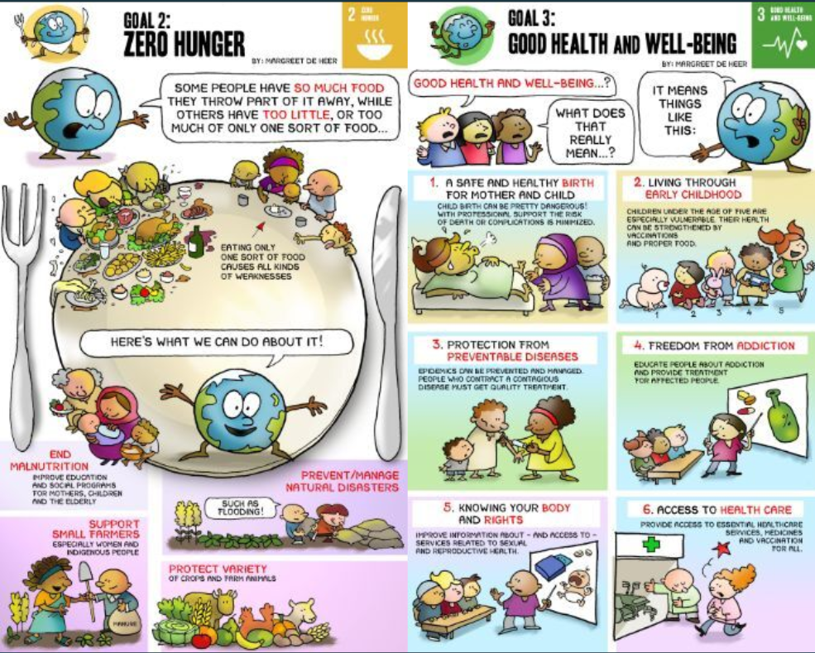
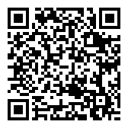

Slide 13
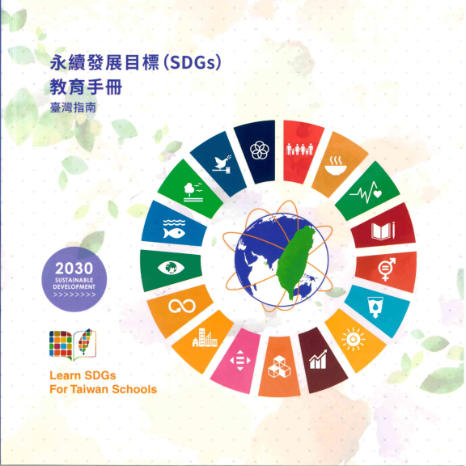
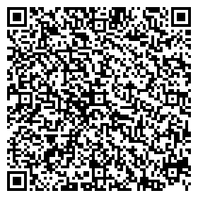
永續發展目標教育手冊
教育部為使學校…
更了解國際各項重大議題，並回應課程發展設計
以發展應變未來世代各項課題的素養與技能

Slide 14
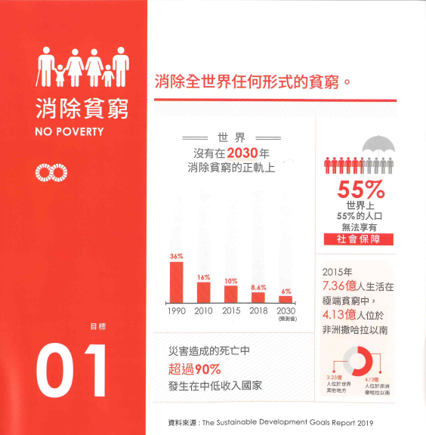
Q很多天然災害、缺乏社會保障、缺乏收入和資源…
A減輕災害的影響(例如國際救助)、強化弱勢的經濟與安全照護、提供安全穩定的就業環境、促進公平制度的發展…

Slide 15
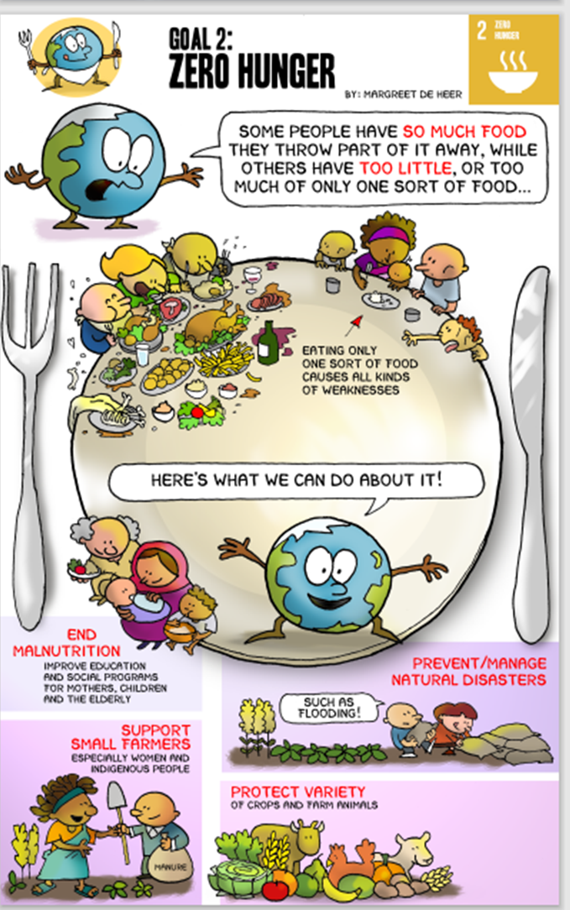
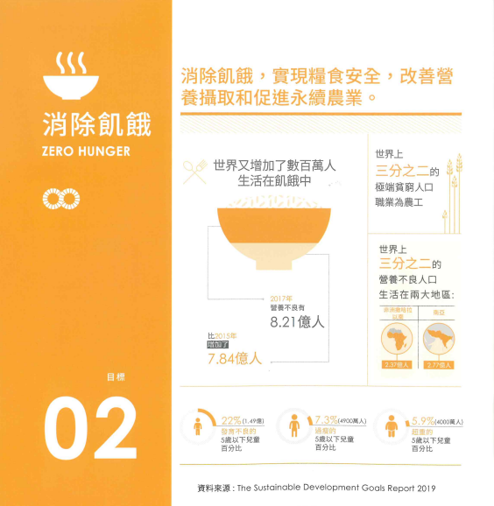
Q環境變遷導致糧食生產不足
A改進生產方式，例如:支持小農、生物多樣性、降低天然災害影響、營養教育…

Slide 16
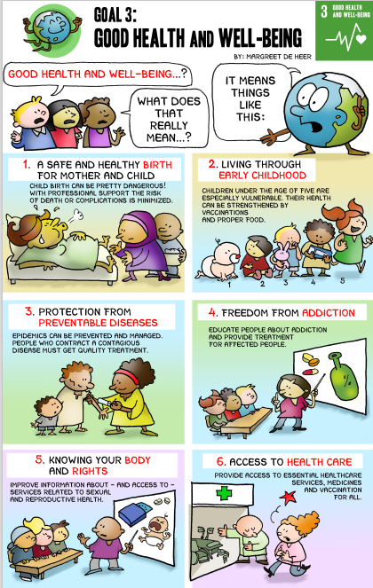
安全生育
健康成長
遠離疾病
藥物濫用
Q死亡、疾病仍影響人類健康與幸福
A增加醫療照護、減少疾病
。
認識身體與權益
健康照護

Slide 17
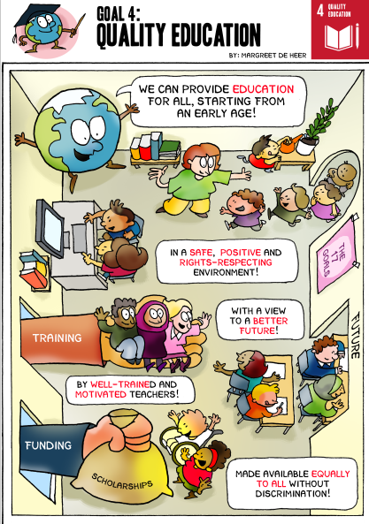
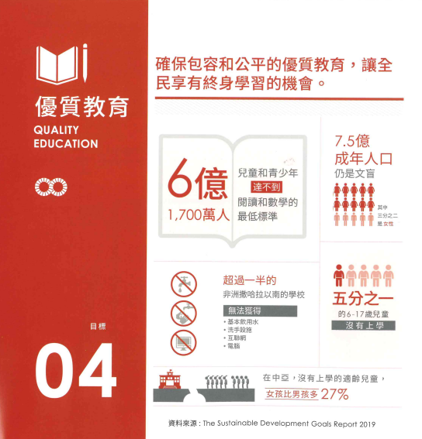
Q文盲、數學力與閱讀力不足的問題仍存在、沒有上學的比例仍高…，尤其女性
A提供優質教師、教學資源與設備

Slide 18
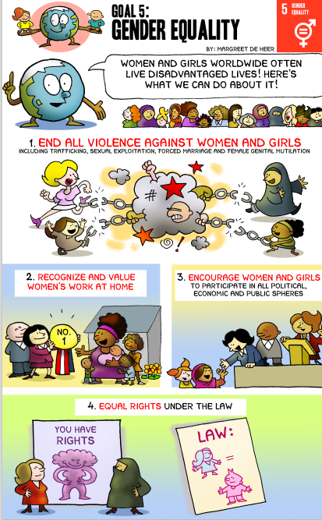
終結女性暴力
認可家庭主婦的價值
鼓勵女性參與公眾事務
Q女性暴力、童婚、割禮、女性從政與職場不公平問題仍存在
A提供女性平等的機會權利
男女平權

Slide 19
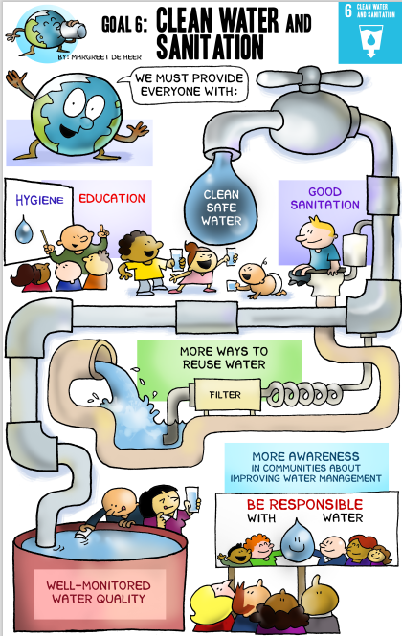
Q水資源、衛生資源不足，例如：缺飲用水、衛生設備。
A普及公共衛生教育，提供乾淨的水資源與衛生資源。

Slide 20
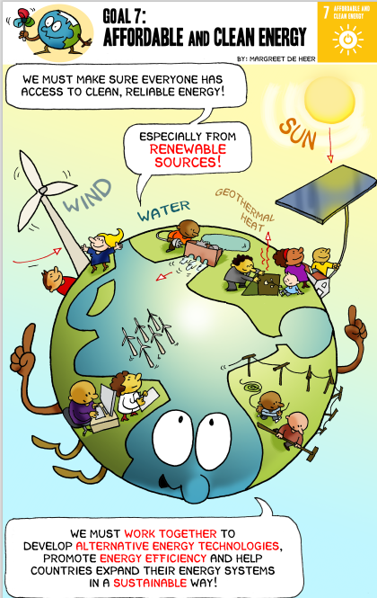
Q缺電、缺乾淨的能源與技術。
A以永續發展的方式，發展再生能源，發展替代能源技術，加強能源使用效能，擴增能源系統。

Slide 21
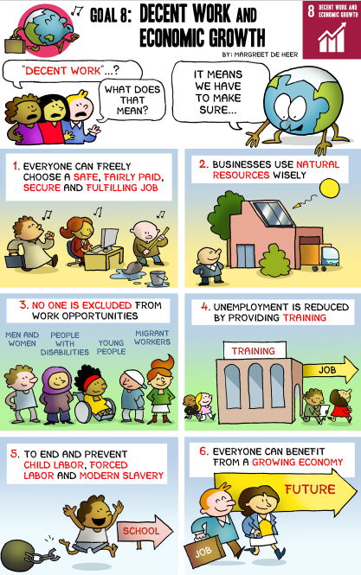
Q兩性薪資不公平、年輕人失業、GDP成長未達標。
A經濟永續成長可以創造就業，提供優質工作機會與教育培訓，城市、住宅更新…

Slide 22
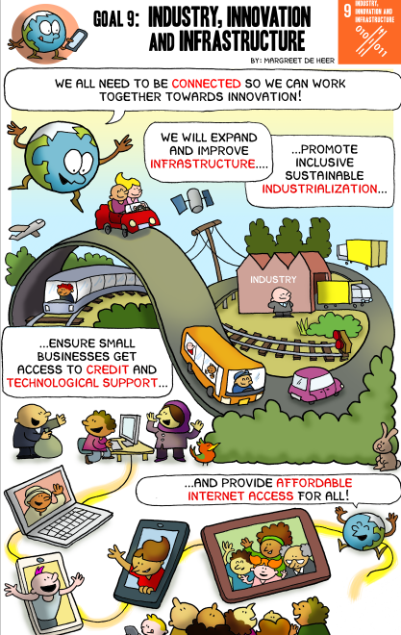
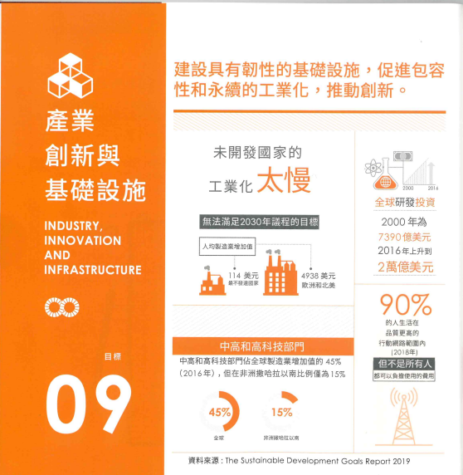
Q部分國家工業化太慢、科技部門較少、網路費用偏高、電力不足、用水衛生設施不足..
A增加基礎設施投資、在兼顧環境與社會條件下提升科技創新與工業化

Slide 23
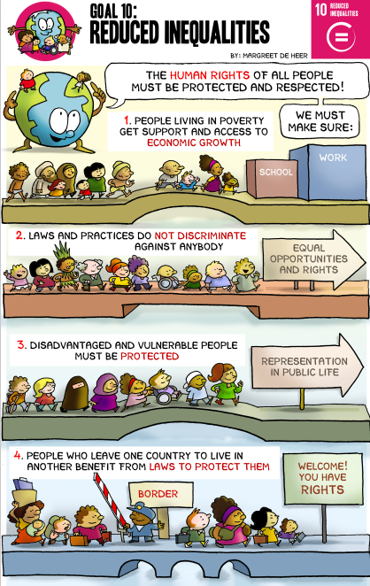
Q取得糧食、土地、社會保護、健康衛生、教育服務、生產性資產分配等仍存在不平等
A促進公民權、言論自由、財產權、健康等獲得保障

Slide 24
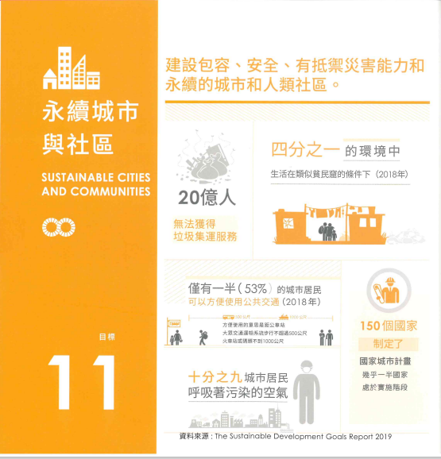
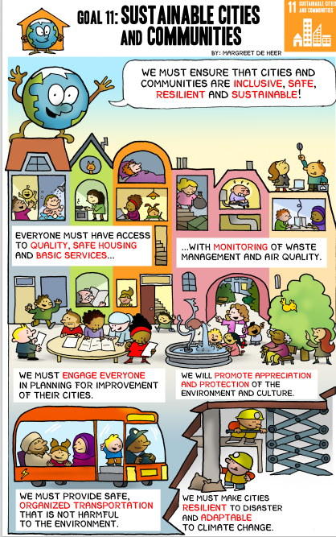
Q城市碳排偏高、貧民窟人口上升、大眾運輸不便、垃圾處理、空氣汙染問題嚴重
A實踐永續發展的城市，並與自然取得平衡

Slide 25
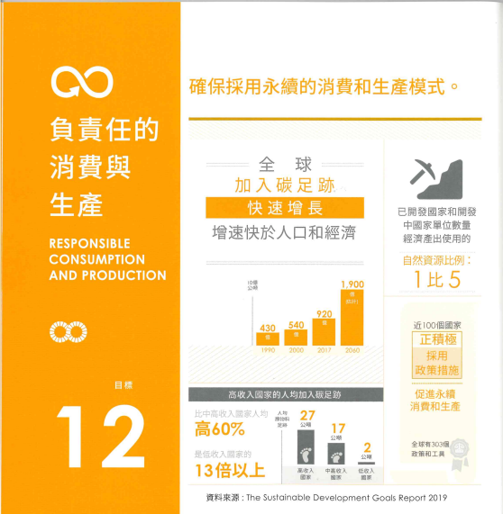
Q部分國家未加入碳足跡追蹤、自然資源的成本代價一直在增加
A實現負責任的消費與生產、減少生命週期的資源消耗、惡化和汙染(例如:一次性塑膠袋)、透過教育提升民眾永續消費的觀念

Slide 26
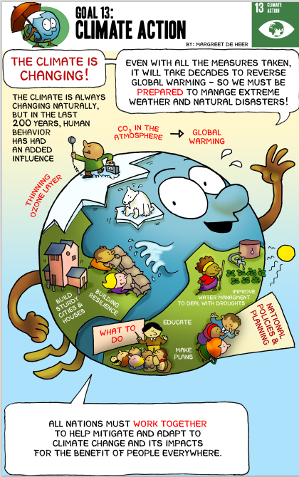
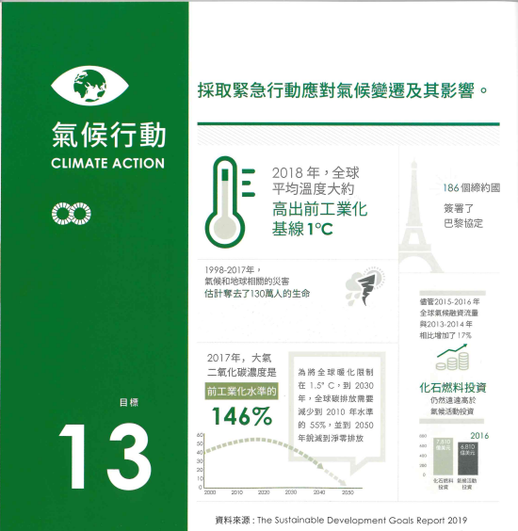
Q二氧化碳濃度增高、全球暖化、化石燃料投資比例仍高
A國家間加強協調碳排放問題，可再生能源開發與運用、透過教育與政策訂定來因應

Slide 27
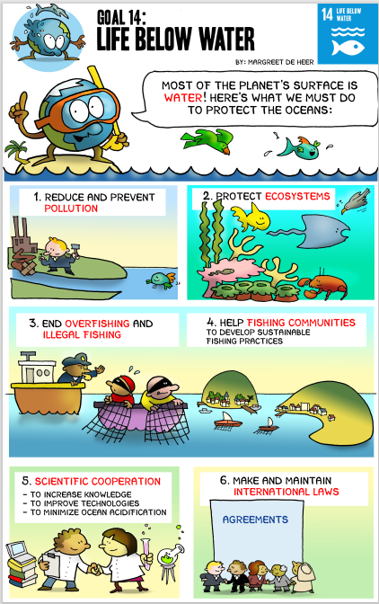
Q珊瑚礁大量死亡、海洋汙染與酸化問題、生物多樣性問題、影響小型漁業經營
A從永續的角度來思考海洋開發、制定法規以解決過度捕撈、汙染、酸化…

Slide 28
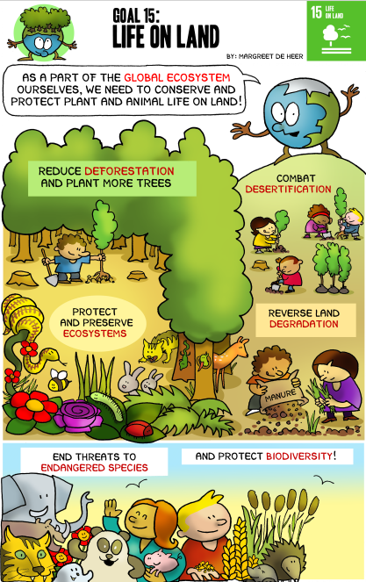
Q荒漠化、森林面積減少、生物多樣性遭受威脅、人類過度砍伐
A土地復活、多種樹、減少濫伐、保護稀有生物…

Slide 29
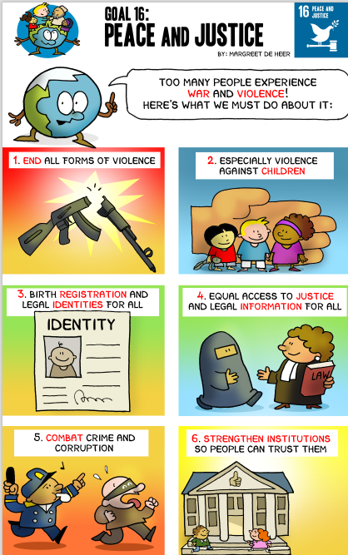
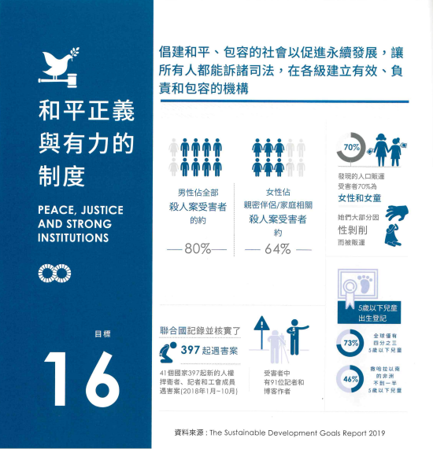
Q女性與女童的人口販賣、性暴力、部分國家未落實出生登記、人權工作者遇害問題…
A制定規則、建立獨立人權機構、實施出生登記、強化公權力機制…

Slide 30
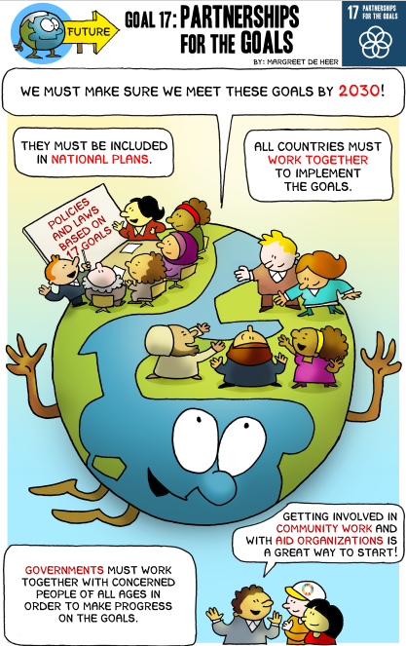
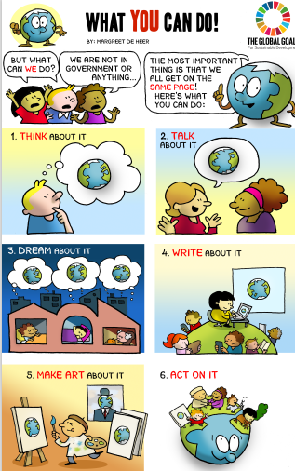

Slide 31
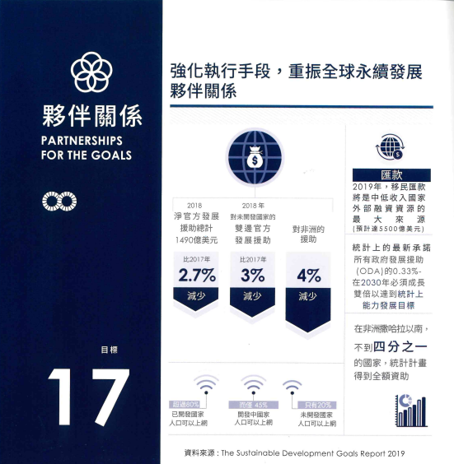
Q例如:落後國家的援助漸少、…
A政府與人民合作、政府與民營部門及民間社會建立夥伴關係、…

Slide 32
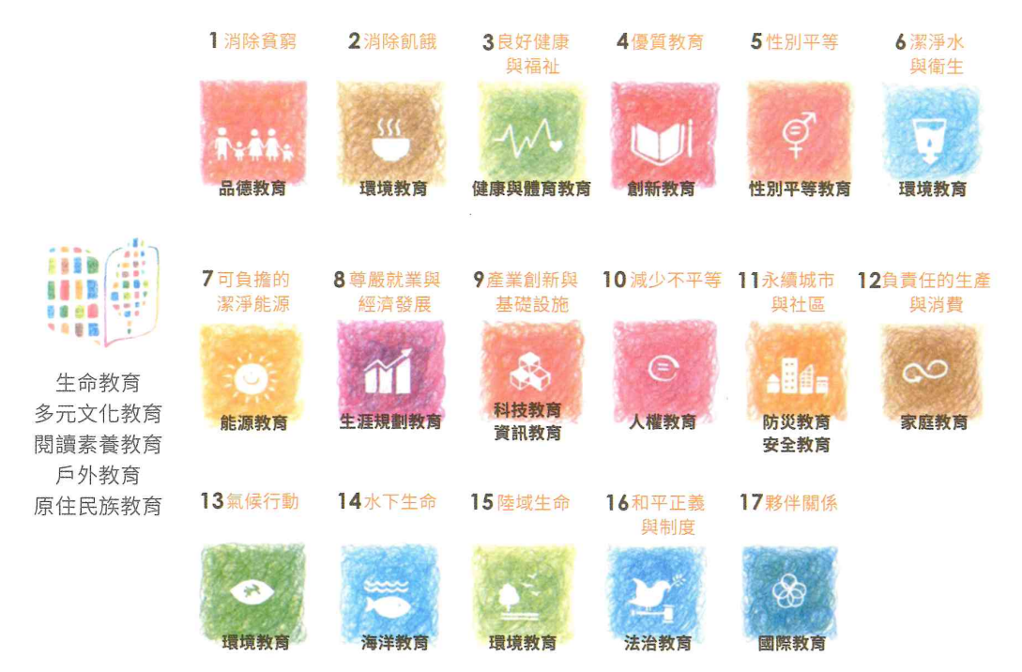
SDGs對接十二年國教融入十九項議題

Slide 33
109年教育會考英文科 31-34
紐特人因全球暖化而遷島
豐富的背景知識和單字量可以加速作答

Slide 34
109年教育會考英文科 38-41
慕尼黑拒辦奧運
背景知識
有助於理解和前後文推敲

Slide 35
佳句、俗諺教學也是融入的機會
Every time you spend money, you're casting a vote for the kind of world you want.
~ 小行星基金會創辦人 Anna Lappe
https://e-info.org.tw/consumption

Slide 36
SDGs 議題融入時機
一年級：單字延伸教學
二年級：配合課文加深加廣
段考閱讀測驗
三年級：複習考克漏字測驗、段考長篇閱讀測驗
會考後~小組主題報告
導師班：聯絡簿抄佳句、俗諺

Slide 37
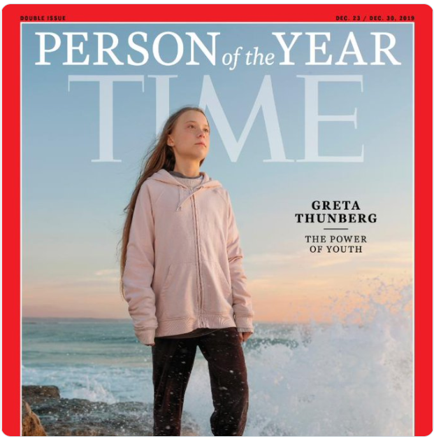
Do you know who this girl is?

Slide 39
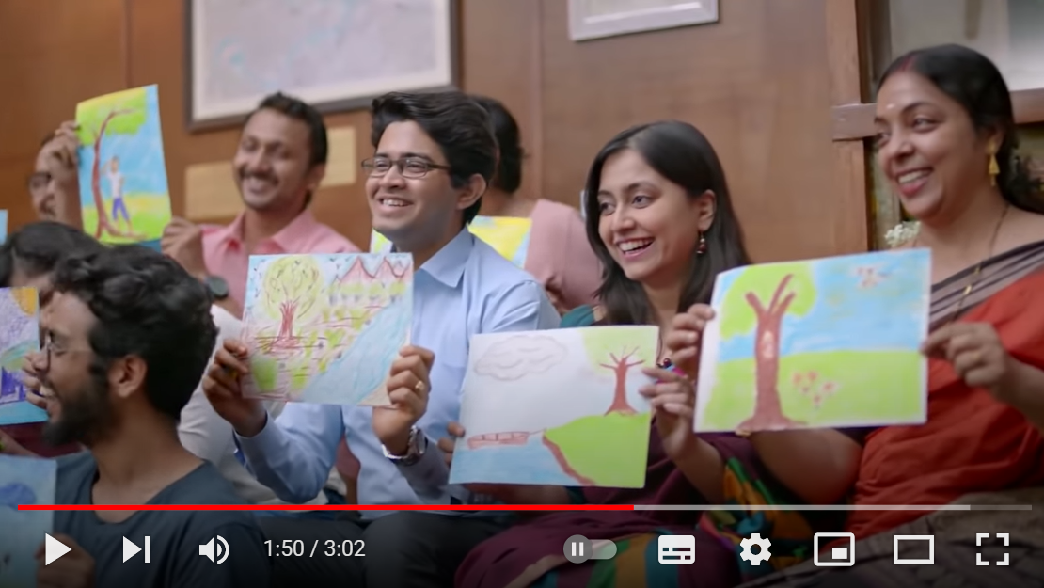
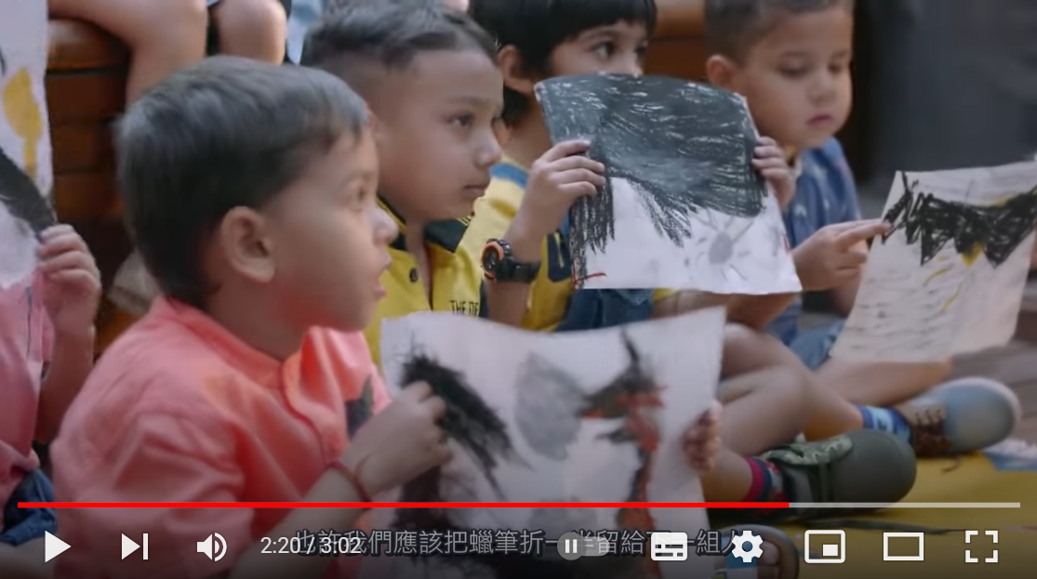
用剩下的蠟筆
https://www.youtube.com/watch?app=desktop&v=dODc1QtAdec

Slide 40
語言是工具，但教學內容可以由老師決定

